Slide 1
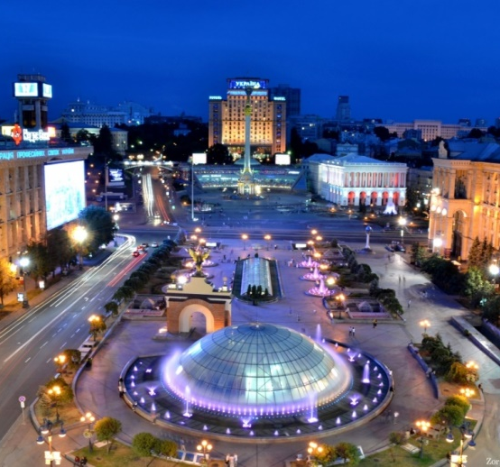
Розрізняю тексти: розповідь, опис і міркування
Українська мова
3 клас. Розділ 8.
Досліджую текст
Урок 106

Slide 2
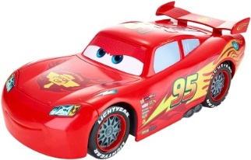
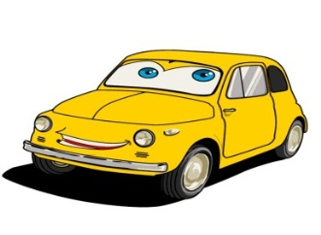
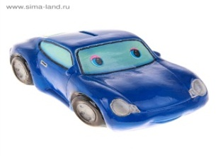
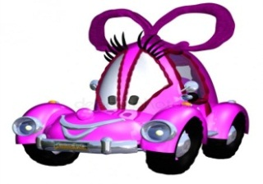
Налаштуймося на роботу
Чи любите ви подорожувати? На екрані машинки.
Яку ви виберете для участі у подорожі на уроці?
працьовитість
увага
старанність
творчість

Slide 3
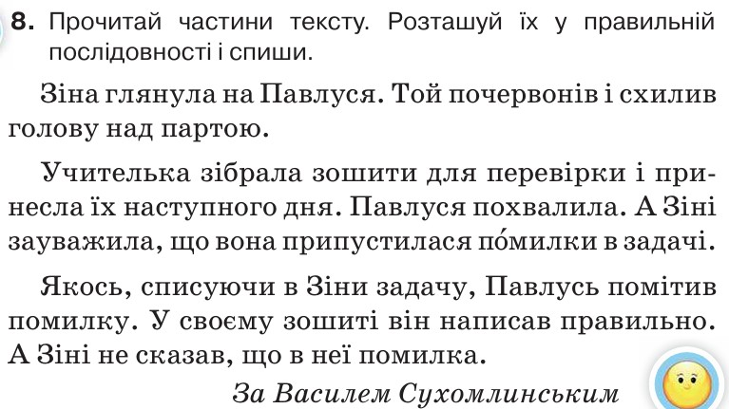
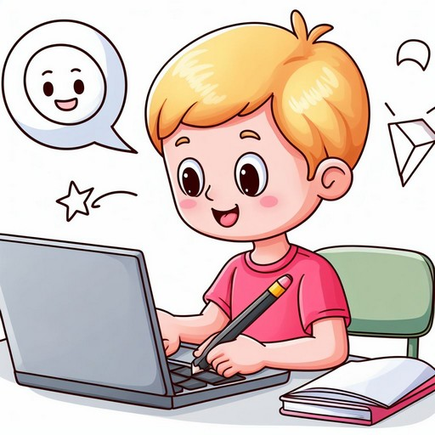
Перевірка домашнього завдання
Підручник.
Сторінка
140

Slide 4
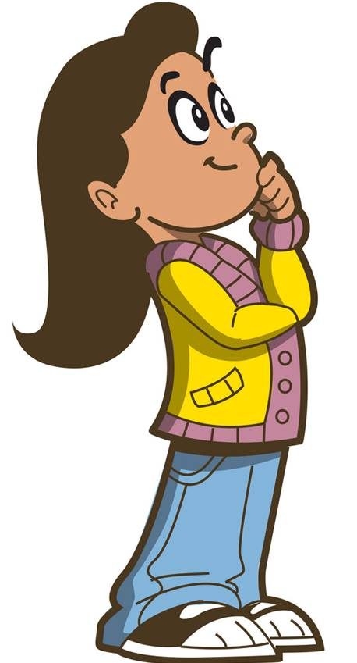
Закінчіть речення про текст
Текст утворюють…
До тексту можна дібрати…
Текст утворюється з трьох частин…
Частини тексту міняти місцями…
зв'язані за змістом речення
заголовок
зачин, головна частина, кінцівка
не можна

Slide 5
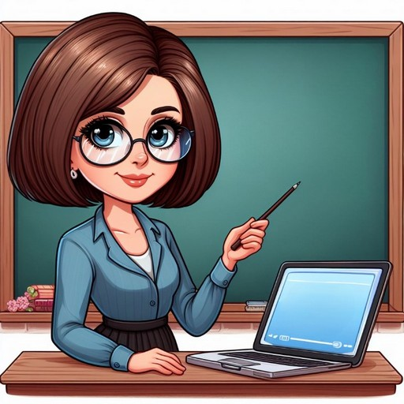
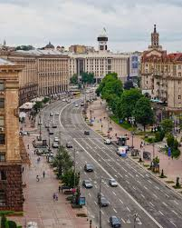
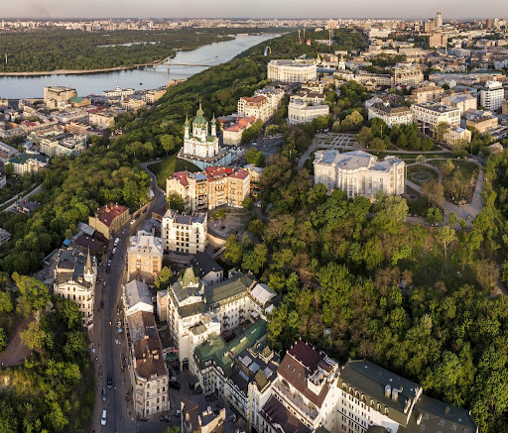
Повідомлення теми уроку
Сьогодні на уроці ми будемо вчитися розрізняти види текстів. Ближче познайомимося з містом Київ, з центральною вулицею – Хрещатик, зі старовинною вуличкою – Андріївський узвіз.

Slide 6
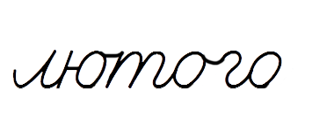





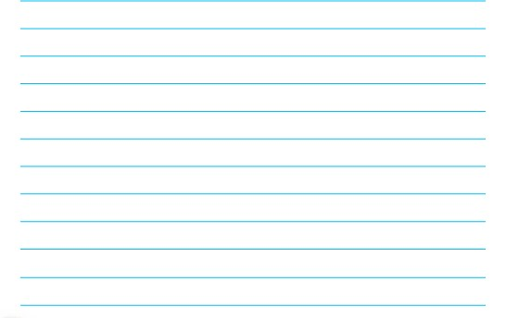
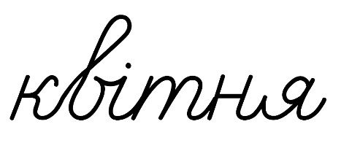


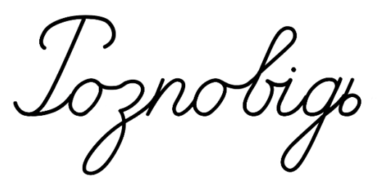
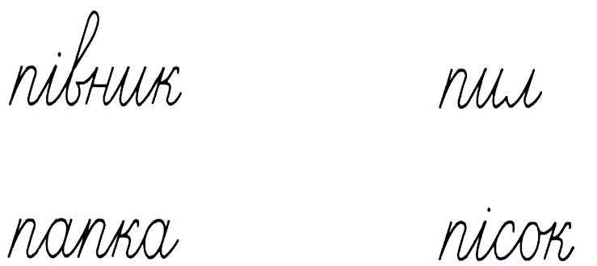
Каліграфічна хвилинка
Прочитайте і запишіть слова. Що вони називають?

Slide 7
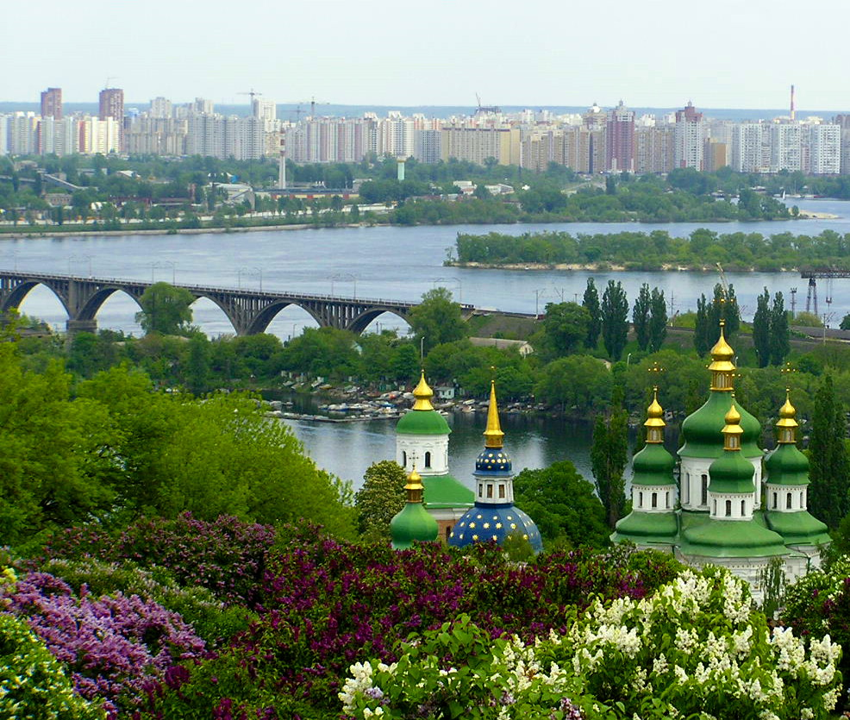
Прочитайте тексти
Київ називають зеленою столицею. А знаєш чому? Бо Київ потопає в зелені дерев. У ньому понад сімдесят парків, багато скверів, алей. Його вважають одним із найзеленіших міст у світі.
Яке питання можна поставити до тексту: що відбулося? чому? який?
Поясніть, цей текст є розповіддю, описом чи міркуванням.
Підручник.
Сторінка
141

Slide 8
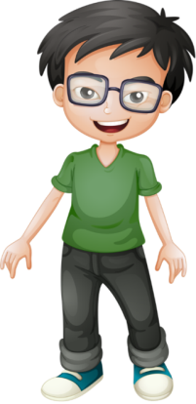
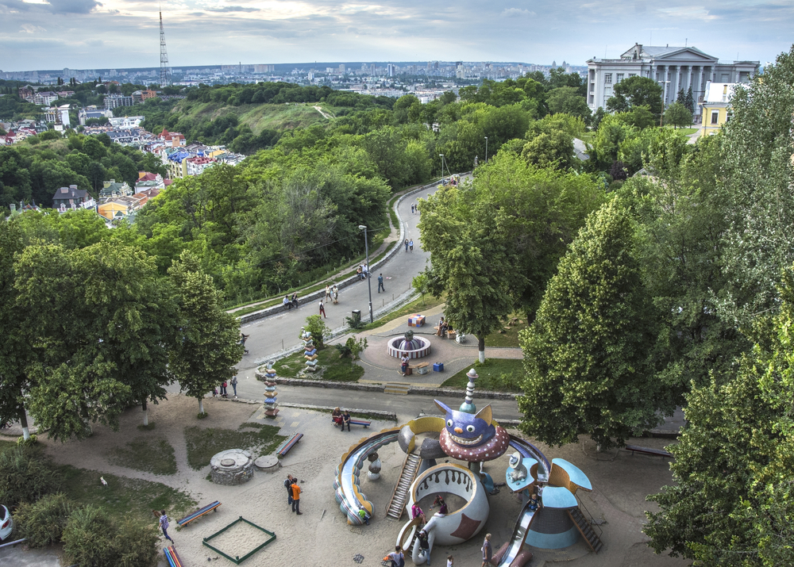
Прочитайте тексти
Друзі побували на Пейзажній алеї. Помилувалися скульптурою Малого принца і фонтаном. Посиділи на лавках-кроликах. Зробили селфі біля кішки-стоніжки і велетенських горобців.
Яке питання можна поставити до тексту: що відбулося? чому? який?
Поясніть, цей текст є розповіддю, описом чи міркуванням.
Підручник.
Сторінка
141

Slide 9
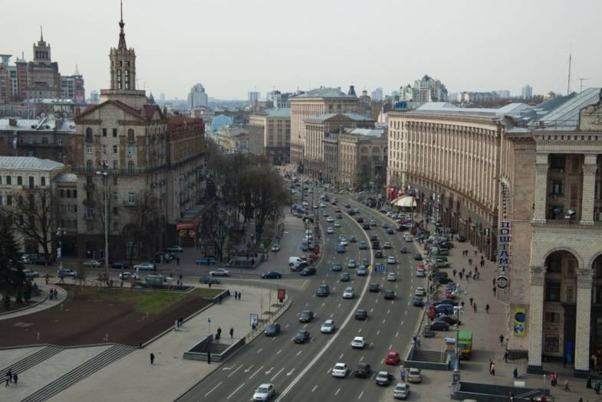
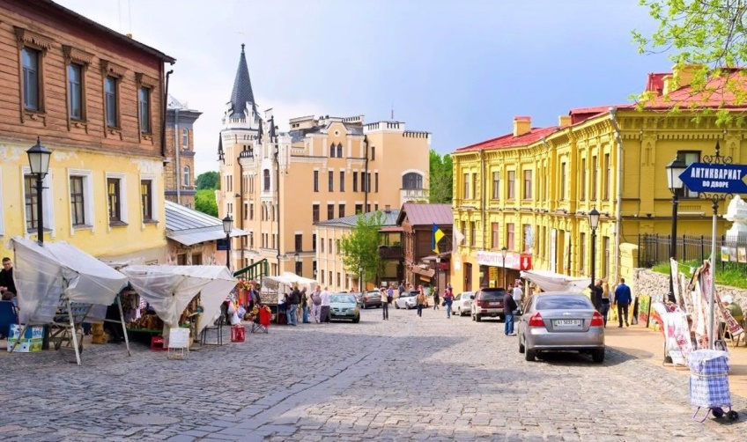
Прочитайте тексти
Є в Києві дві найвідоміші вулиці — Хрещатик і Андріївський узвіз. Хрещатик — широка центральна вулиця, насичена готелями, ресторанами. Андріївський узвіз — старовинна звивиста вуличка з маленькими кав’ярнями, сувенірними крамницями, виставками картин.
Яке питання можна поставити до тексту: що відбулося? чому? який?
Поясніть, цей текст є розповіддю, описом чи міркуванням.
Підручник.
Сторінка
141

Slide 10
Запам’ятайте
Текст, у якому про щось розповідається, називається розповіддю.
Текст, у якому щось доводиться, називається міркування.
Текст, у якому щось описується, називається описом.
Спишіть з попереднього завдання текст-міркування. Доберіть до нього заголовок.
Підручник.
Сторінка
141

Slide 11
Прочитайте текст
Поясніть, як розумієте значення слова мініатюра.
Чи знаєте ви, що таке Книга рекордів Гіннеса?
Визначте тип тексту.
Доберіть заголовок.
МІНІАТЮРА – твір образотворчого мистецтва невеликого розміру.
Книга рекордів Гіннеса – довідник, який виходить щорічно та містить всесвітньо визнану колекцію світових рекордів.
Найменша у світі книга зберігається в київському музеї мініатюр. Це підтверджує Книга рекордів Гіннеса.
Представлені в цьому музеї експонати поміщаються на половині макового зернятка. А у вушку голки прямує кудись караван верблюдів.
Підручник.
Сторінка
142

Slide 12
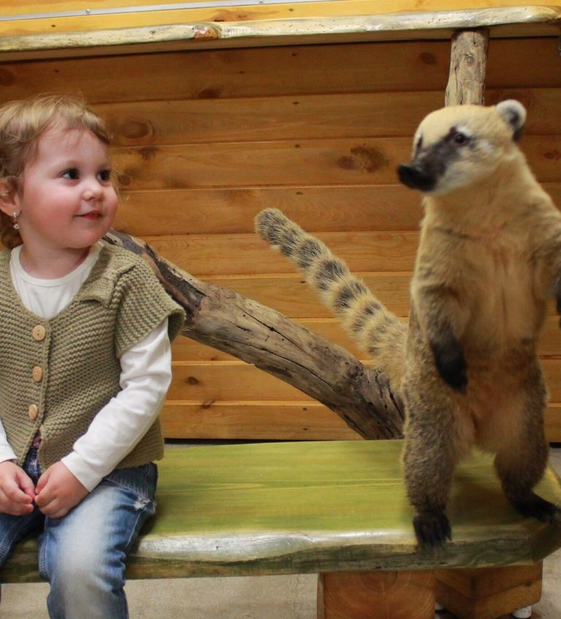
Прочитайте повідомлення. Придумайте йому заголовок.
Спиши ту частину, яка є міркуванням.
У Києві є кілька контактних зоопарків. Тут можна ближче познайомитися з тваринами: єнотами, білками, їжаками, кроликами і навіть кенгуру.
Чому в контактному зоопарку цікавіше, ніж у звичайному? Тому що в ньому можна не тільки спостерігати за тваринами. Там дозволяють їх погладити, погодувати кормом, купленим у зоопарку.
Підручник.
Сторінка
142

Slide 13
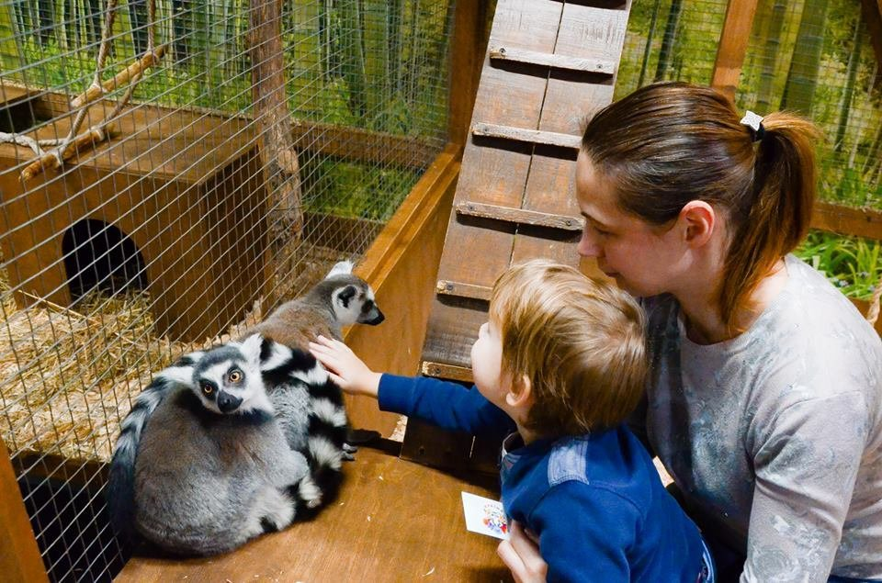
Чи доводилось вам бувати в зоопарку?
Яка тварина вас найбільше зацікавила?
Складіть про цю тварину текст (3–4 речення). Якщо в зоопарку бути не доводилося, то напиши про тварину, яку мрієш побачити зблизька.
Підручник.
Сторінка
140

Slide 14
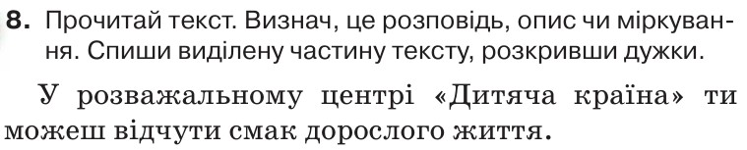
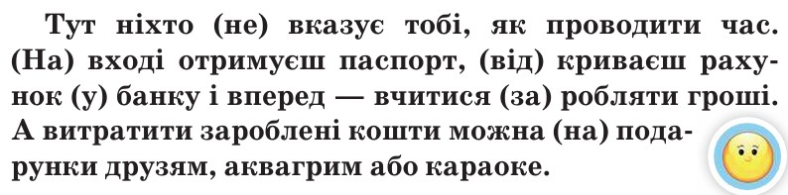
Пояснення домашнього завдання
Підручник.
Сторінка
142

Slide 15
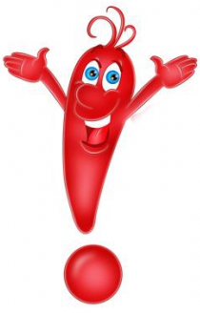
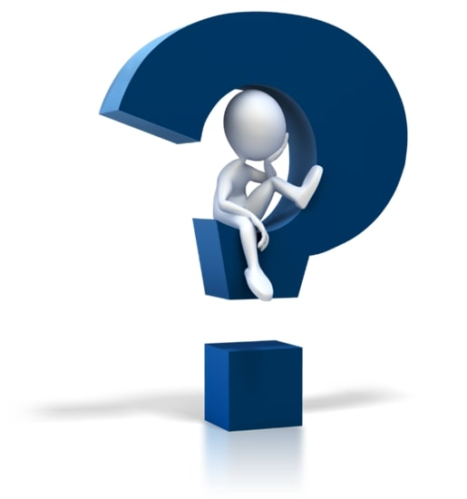
Рефлексія
Оцініть свою роботу на уроці розділовими знаками
Якщо під час уроку все було зрозумілим, легким
Якщо інколи під час уроку з'являлися труднощі
Якщо під час уроку часто виникали труднощі, багато помилок

